Slide 1
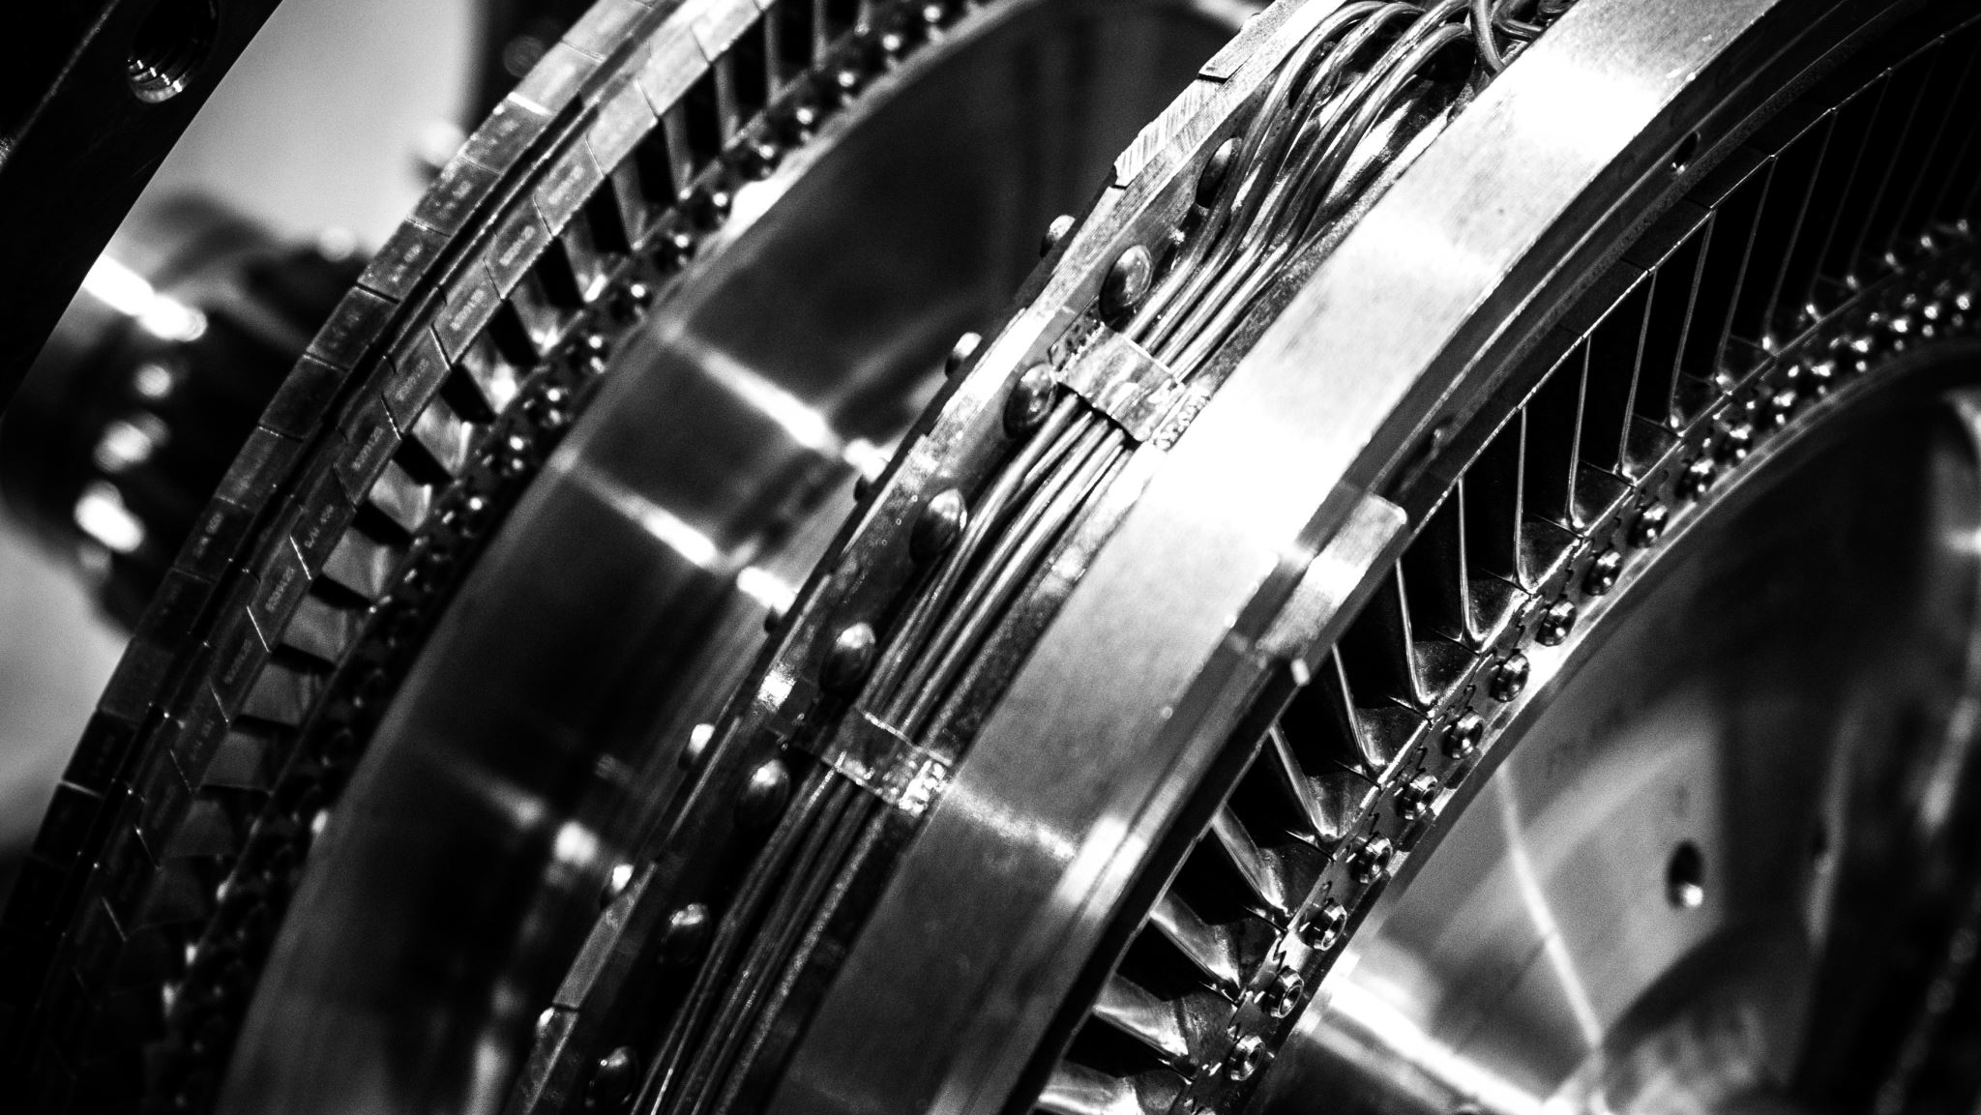
מודל למעקב אחר שונות: מפיצ'רים לארכיטקטורת המוצרים

Slide 2
פ'יצר
היבט, איכות או מאפיין בולט או ייחודי גלוי למשתמש של מערכת תוכנה או מערכת
Notes:
ירין

Slide 3
SPLE
קווי מוצרי תוכנה, או פיתוח קו מוצרי תוכנה.
מושג זה מתייחס לשיטות, כלים וטכניקות של הנדסת תוכנה ליצירת אוסף של מערכות תוכנה דומות תוך שימוש באמצעי ייצור משותפים
Notes:
ירין

Slide 4
PLA
ארכיטקטורת קווי תוכנה
תכנית ליצירת משפחות של יישומים קשורים
Notes:
ירין

Slide 5

קצת רקע....
כיום המעקב אחר השינויים של המוצר הם ברמה של הוספת או הסרת קוממפננטות
אך קיימים גם שינויים פנימיים בתוך אותם קוממפננטות שנדרש לעקוב אחריהם אך רוב המודלים הנוכחיים משמשים להצגת הוספה או הסרה של אלמנטים
Notes:
ירין

Slide 6
שינויים פנימיים וחיצוניים
שינוי פנימי:
שינויים במחלקות, סרוויסים , חיבור לדאטא בסיס.
שינוי חיצוני:
הוספה או הסרה של קומפננטות
Notes:
משי

Slide 7
הבעיה...
קשה מאוד לעקוב אחרי שינויים אשר מתרחשים בתוך הקומפננטות עצמם במקביל לשינויים החיצונים
כיצד לעקוב אחרי שינויים פנימיים וחיצוניים.
Notes:
משי

Slide 8
מטרה
לצמצם את כמות ההחלטות שגורמות לשגיאות כאשר מגדירים דרישות למוצרי השונים.
Notes:
משי

Slide 9
Traceability עקיבות
עקיבות מגדירה ומתחזקת את הקשר בין הקוד לבין הדרישות
ולהפך, בין הדרישות לקוד
Notes:
משי

Slide 10
הפתרון המוצג
שימוש feature-oriented domain analysis -FODA
שימוש ב- The Flexible-PLA model
שימוש ב - Feature-PLA traceability model
שימוש ב- PPC
Notes:
משי

Slide 11
PPC - Plastic Partial Components
רכיבי פלסטיק חלקיים
Notes:
משי

Slide 12
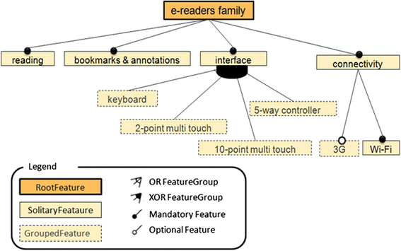
FODA - feature-oriented domain analysis
הגדרה של הפיצר בשורש העץ
הגדרה של הפיצ'רים שהכרחיים / לא בהכרח נדרשים
בשביל פיצר שהוגדר בשורש.
לדוגמא, קוראים של ספרים וירטואליים
Solitary Features – פיצ'רים אשר הכרחיים
Group Features – פיצ'רים תומכים ( לא בהכרח נדרשים)
Notes:
משי

Slide 13
FODA - feature-oriented domain analysis
Notes:
משי

Slide 14
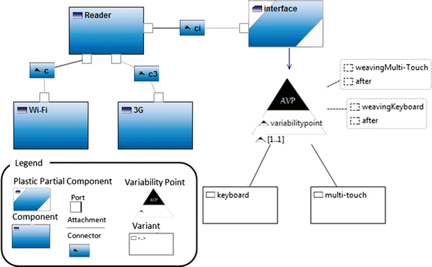
The Flexible-PLA model
מודל אשר משמש לייצג את השונות של המוצרים בקו הייצור.
הרעיון של המודל הזה הוא להציג את כל השונות הפנימית ע"י הצגת הרכיבים והחיבורים במודל.
לקורא יש חיבור לרשת אלחוטית או חיבור ל3G
כלומר, חיבור לרכיבים הללו וחיבור לממשק המשתמש
מה שמחובר לממשק המשתמש
הם המקומות שבהם קיימות שונות.
Notes:
ירין

Slide 15
The Flexible-PLA model
Notes:
ירין

Slide 16
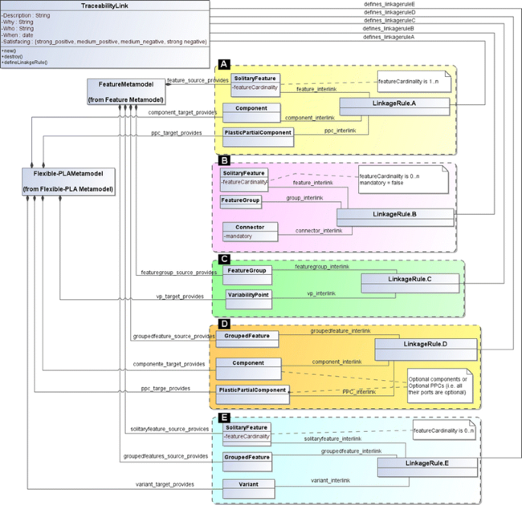
Feature-PLA traceability model
מודל המשתמש להגדיר קשרים בין אלמנטים ששייכים ל - Feature Model
ובין אלמנטים ששייכים ל - The Flexible-PLA Model
מודל זה מגדיר את הכללים אשר מגדרים את יצירת קשרים אלה.
כללים אלו נקראים כללי הצמדה.
Notes:
משי

Slide 17
Feature-PLA traceability model
Notes:
משי

Slide 18
Feature-PLA traceability model
Linkage Rule A: A mandatory solitary feature can trace to a component or a PPC.
פיצ'ר בודד הכרחי חייב להיות מחובר לקומפננטה או ל-PPC.
Linkage Rule B: An optional solitary feature can trace to an optional connector. A feature group can trace to an optional connector.
פצ"ר בודד אופציונלי יכול להיות מחובר לחיבור
Linkage Rule C: A feature group can trace to a variability point.
פיצ'ר תומך חייב להיות מחובר לנקודות השונות
Linkage Rule D: A grouped feature can trace to an optional component or an optional PPC.
פיצ'ר תומך יכול להיות מחובר לקומפננטה או ל- PPC.
Linkage Rule E: An optional solitary feature can trace to a variant. A grouped feature can trace with a variant.
פיצ'ר בודד הכרחי / תומך יכול להיות מחובר למשתנה.
Notes:
משי

Slide 19
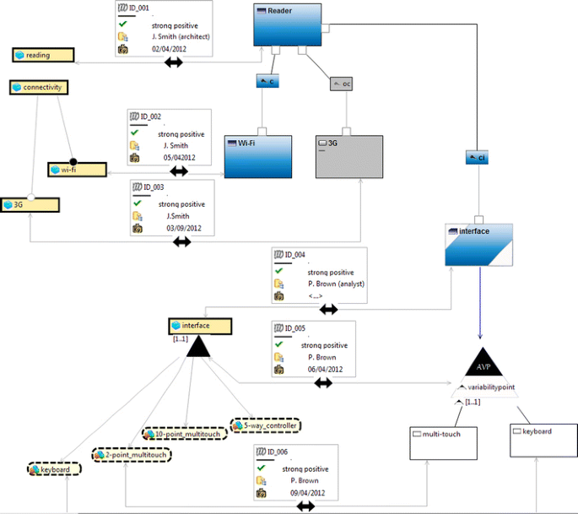
הצגה של הקשרים בצורה גרפית:
Notes:
ירין

Slide 20
כללי הצמדה
לדוגמא:
קישור העקיבות ID_003 מגדיר קשר בין התכונה הבודדת האופציונלית 3G לבין הרכיב האופציונלי שמיישם אותה.
קישור זה עוקב אחר וריאציה שמתממשת על ידי הוספה או הסרה של הרכיב 3G אל/מ תצורת ה-PLA.
לכן, קישור זה עוקב אחר שונות חיצונית.
קישור העקיבות ID_005 מגדיר קשר בין נקודת שונות הקשורה לסוגי הממשקים - קבוצת תכונה –
לבין נקודת השונות המיישמת אותה.
Notes:
ירין

Slide 21
כללי הצמדה
לדוגמא:
קישור העקיבה ID_006 מגדיר קשר בין השונות לקומפנטטה שממששת אותה.
ע"פ התרשים בINTERFACE יש שונות
או שמגדירים את המקלדת או שמגדירים את הTOUCH.
ולכן, לא תמיד קשר זה מתממש ( כאשר לא מגדירים אותו)
Notes:
ירין

Slide 22
Case study
נערך ניסוי אמפירי שמראה שהשימוש בfeature-PLA traceability model חיוני בפרויקט תעשייתי. המחקר נערך בשתי מעבדות שונות במדריד.
שאלות המחקר שהוגדרו:
1. האם המודלים הנ"ל אכן מספיקים בשביל המהנדסים על מנת להגדיר עקיבות לכל הדרישות לכל סוגי המוצרים?
2. האם המודלים תורמים להגדרת מבנה הקוד של המוצרים?

Slide 23
כיצד נאספו הנתונים?
- שני משקיפים שהשתתפו בפגישות וביקרו את הצוות פעמיים בשבוע תצפיות
ראיונות
שאלונים
נתונים ארכיונים – מידע על הפרויקט

Slide 24
ביצוע הניסוי
על מנת לבחון את השאלות הנ"ל יש צורך במימוש המודלים בעולם האמיתי
המערכת שנבחרה היא מערכת לניהול חשמל

Slide 25
למה מערכת החשמל נבחרה?
המערכת מכילה הרבה מגוון רחב של שונות:
ממשק המשתמש :
אפליקציה
מערכת למחשב
אתר

Slide 26
למה מערכת החשמל נבחרה?
מערכת למדידה חכמה
משתמשת באלגוריתם לחישוב של האנרגיה ב48 שעות האחרונות, כלומר ניתן לחשב גם בזמן אמת וגם נתונים היסטוריים

Slide 27
למה מערכת החשמל נבחרה?
מערכת לניטור איכות החשמל
סט של אלגוריתם שניתן להפעיל שמספק מידע כמו אזעקות, אירועים הפרעות ועוד

Slide 28
כיצד בוצע הניסוי
10 אנשים חולקו ל2 קבוצות:
OPTIMETER I
OPTIMETER II

Slide 29
OPTIMETER I
הקבוצה אשר היוותה את מנהלי קו הייצור

Slide 30
OPTIMETER II
הקבוצה אשרה היוותה את מפתחי המוצר

Slide 31
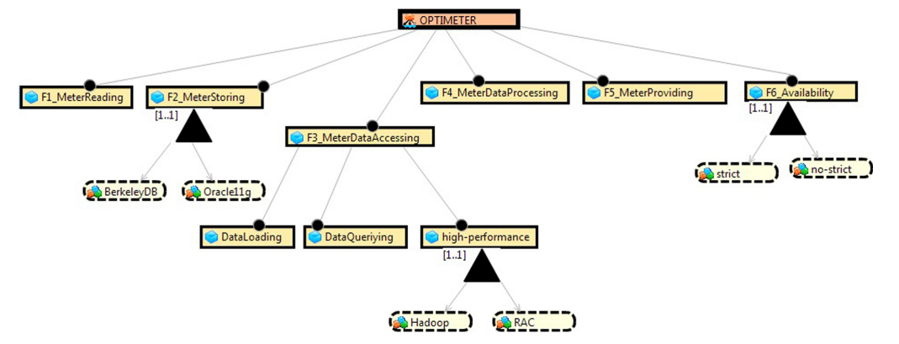
שלב ראשון בניסוי
הקבוצה אשרה היוותה את מנהלי קו המוצר ( כלומר I OPTIMETER) החלו בניתוח הרכיבים ע"י Featureמודל:

Slide 32
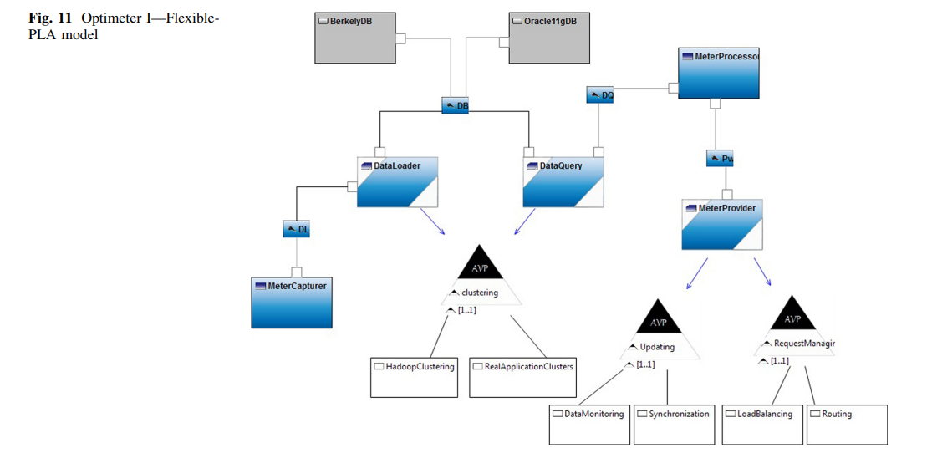
שלב שני בניסוי
הקבוצה אשרה היוותה את מנהלי קו המוצר ( כלומר I OPTIMETER) החלו בניתוח הרכיבים ע"י FlexiblePLA model modelמודל:

Slide 33
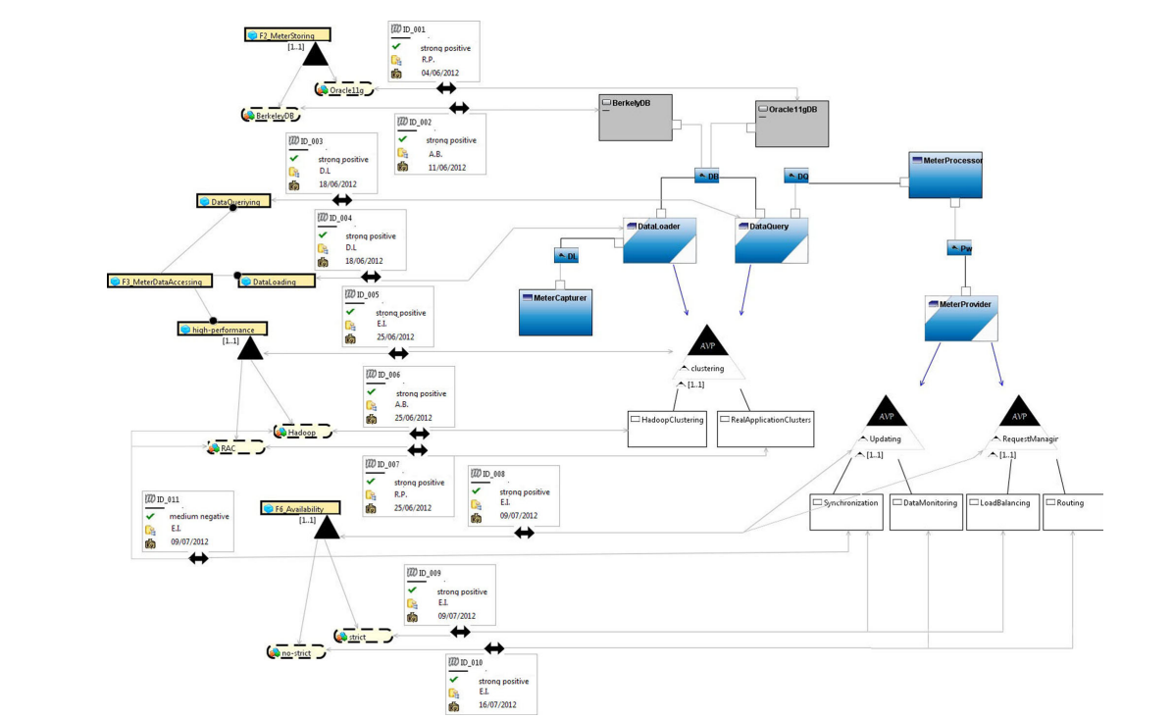
שלב שלישי בניסוי
הקבוצה אשרה היוותה את מנהלי קו המוצר ( כלומר I OPTIMETER) החלו באיחוד המודלים לFeature-PLA traceability model -

Slide 34
שלב שלישי בניסוי

Slide 35
שלב רביעי בניסוי
הקבוצה אשרה היוותה את מפתחי המוצר( כלומר OPTIMETER II) החלו במעבר על המודל של השלב הקודם ובפיתוח הרכיבים הנדרשים. הם בחנו האם המודל תאם את הדרישות ויצרו קוד בעזרת הFPLA modeling framework.

Slide 36
האם המודלים תרמו?
בעת ביצוע שלב הרביעי בניסוי, בוצעו ראיונות לקבוצה של מפתחי המוצר על מנת לבדוק את תרומת במודלים

Slide 37
האם המודלים תרמו?
לאחר ניתוח הראיונות ניתן היה להסיק ששימוש במודל עזר למפתחי המוצר לזהות בדיוק היכן קיימת כל קונפיגורציה לכל רכיב וכיצד היא מוגדרת.
בנוסף, המודל עזר להמחיש למפתחים איזה רכיבים נדרשים במוצר ואיזה אינן נדרשים ואיפה קיימת שונות.

Slide 38
מסקנות
שימוש במודלים הללו אכן תורם להעברת ידע בצורה מסודרת וברורה לאנשי הפיתוח
ומאפשר למפתחים להבין טוב יותר מה לפתח ובאיזה קונפיגורציה להשתמש לכל מוצר.

Slide 39
מסקנות
חשוב לבצע מעקב אחרי השינויים הפנימים וגם מעקב השינויים החיצוניים על מנת להתמודד עם כל השינויים העתידיים שיהיו במוצרים הבאים שיפותחו בקו המוצר.
Notes:
ירין

Slide 40
מהן המסקנות? מה ניתן לבצע כדי לקדם את המחקר (מחקר עתידי)?
בעתיד, הידע שהוגדר בדרישות של השינויים הפנימים וחיצוניים יאפשר לנתח את הדרישות החדשות שרוצים לממש ולראות כיצד זה משפיע על כל רכיב במערכת
Notes:
ירין

Slide 41
כיצד ניתן לנצל את הרעיונות במאמר כדי לשפר את התשובה לשאלת החקר שלכם?
לבצע תיעוד למה שכל אחד יעשה בחלק שלו, גם הדומה בין החלקים וגם השונה
שהתיעוד יתבצע במסמך שנגיש לכל חברי הצוות
לייצר מודל לפני שאנחנו מתחילים לבצע את הפיתוח על מנת לוודא שכולם מבינים כיצד בדיוק הפיתוח יתבצע
Notes:
משי

